Slide 1

Bunny Jump
Проект Алексеева Данила.

Slide 2
Введение

Slide 3
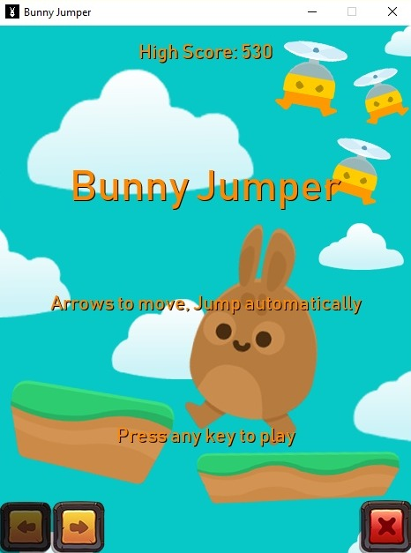
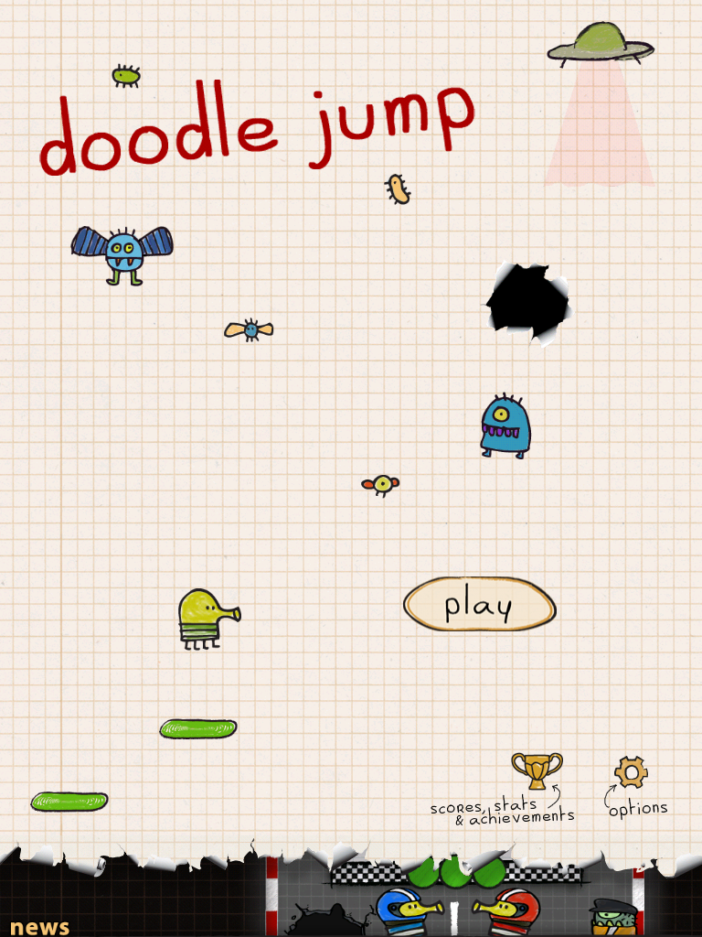
Идеей для проекта я вдохновлялся игрой Doodle Jump:

Slide 4
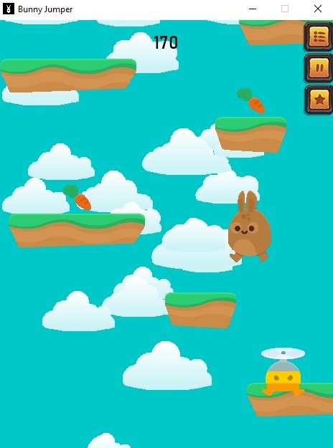
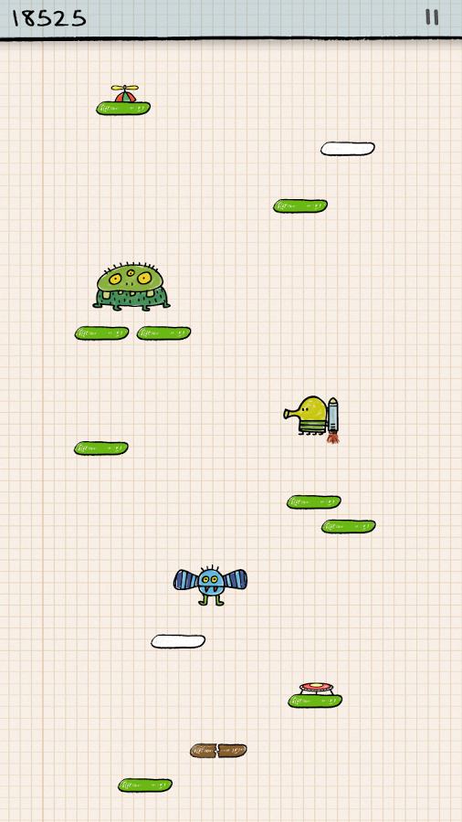

Slide 5
Описание реализации

Slide 6
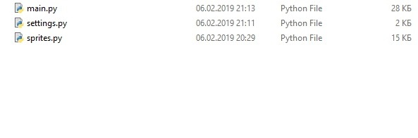
Всю программу удалось уместить в 3 файла:

Slide 7
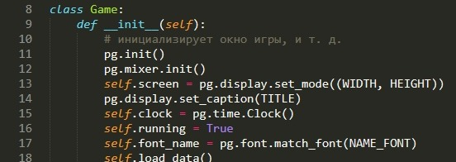
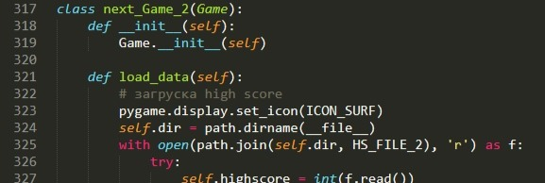
Код имеет 2 класса:

Slide 8
1 – Предыдущий уровень
2 – Следующий уровень
1
2
3
3 – Выйти из игры

Slide 9
1
1 – Выйти в меню
2
3
2 – Сделать паузу
3 – Сделать рестарт

Slide 10
Заключение

Slide 11
Эта казуальная игра подходит для всех без исключения, кому нужно скоротать время.
Можно добавить больше уровней, сгладить отрисовку кадров и т. д.
Что можно делать с этим проектом? Конечно же играть и проводить весело время!

Slide 12
Спасибо за внимание!

